Slide 1
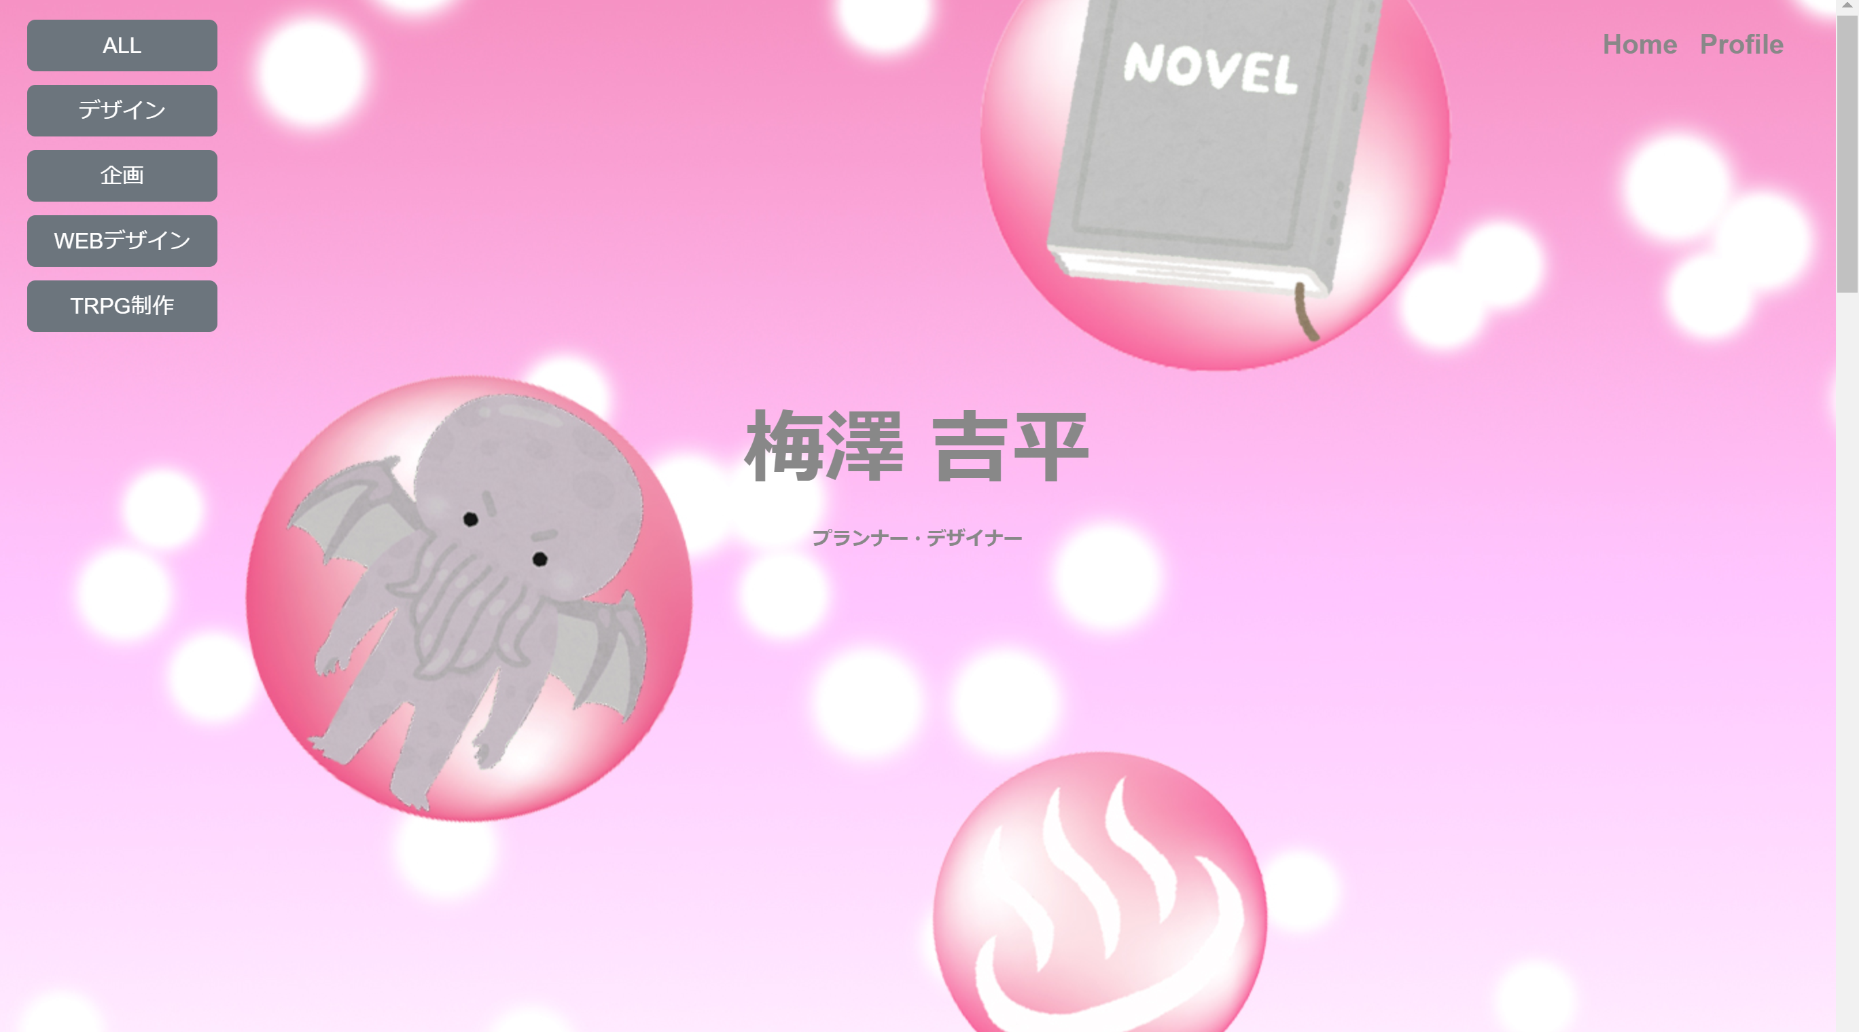
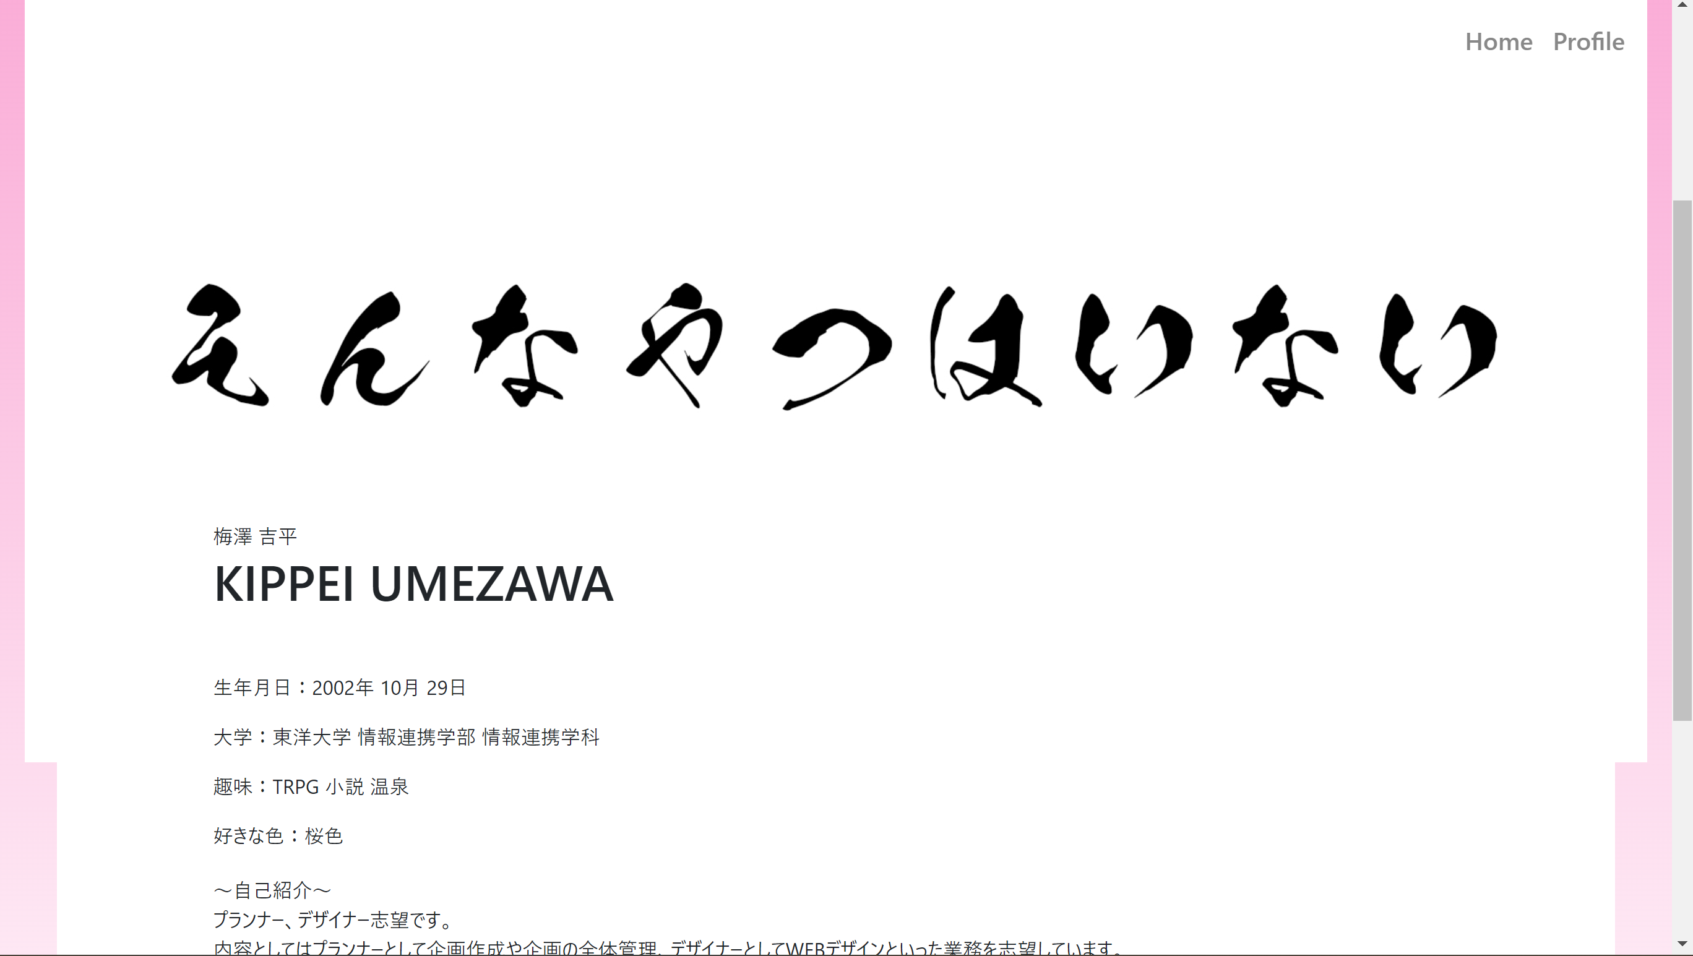
ポートフォリオ
ホーム
プロフィール
ホーム
https://1f10210384.github.io/KIPPEI_UMEAZWA_Port/page/home.html
プロフィール
https://1f10210384.github.io/KIPPEI_UMEAZWA_Port/page/profile.html

